Slide 1

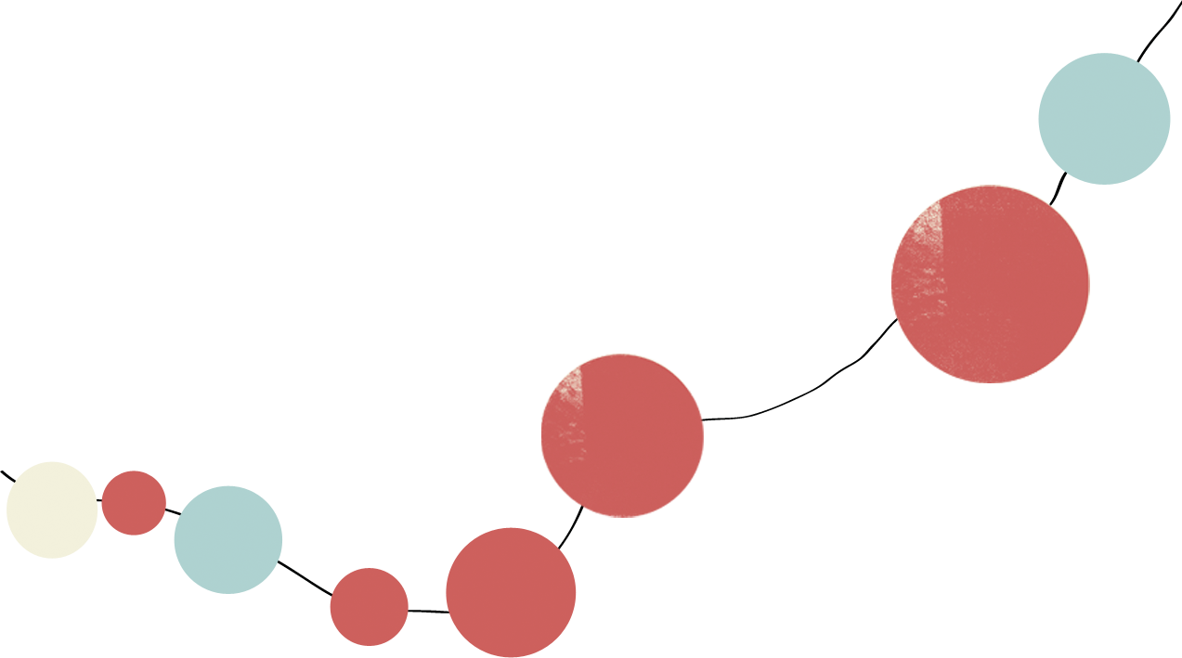

Ing-muoto
Julie Silk, Riitta Silk
1
Notes:
Open Road
1
p. 132

Slide 2
Otavan asiakaspalvelu
Puh. 0800 17117
asiakaspalvelu@otava.fi
Tilaukset
Kirjavälitys Oy
Puh. 010 345 1520
Faksi 010 345 1454
kvtilaus@kirjavalitys.fi
Käyttöehdot
Tämä aineisto on suojattu tekijänoikeuslailla (404/1961).
Aineistoa saadaan käyttää luokkaopetustilanteessa sekä
oppituntien valmistelussa. Aineistoa saadaan muunnella,
mutta aineiston tai sen osien luovuttaminen eteenpäin tai
kopioiminen kaupallisiin tarkoituksiin on kiellettyä.
Tarkastusoikeus
Käyttöehtojen noudattamista valvoo Kopiosto ry.
Tarkastusajankohta sovitaan erikseen yhteistyössä
käyttöoikeuden haltijan kanssa. Lisätietoja luvista ja
niiden sisällöstä antaa Kopiosto ry, www.kopiosto.fi/.
KLK 89.5
Tno 03N3
ISBN 978-951-1-23953-6

Slide 3
Ing-muotoja on neljä
Mitkä esimerkit ovat passiivissa, mitkä aktiivissa?
Mitkä esimerkit ovat menneessä ajassa?
Suomenna lauseet.
1. I like giving Christmas presents.
Tykkään antaa joululahjoja. Aktiivi
2. The boss admitted having given my brother the sack.
Pomo myönsi antaneensa veljelleni potkut. Aktiivi, mennyt aika
3
Notes:
Open Road
3

Slide 4
Ing-muotoja on neljä
Mitkä esimerkit ovat passiivissa, mitkä aktiivissa?
Mitkä esimerkit ovat menneessä ajassa?
Suomenna lauseet.
3. Delia enjoys being given free tickets to concerts.
Delia nauttii, kun hänelle annetaan ilmaislippuja konsertteihin. Passiivi
4. The minister denied having been given expensive gifts.
Ministeri kielsi, että hänelle olisi annettu kalliita lahjoja. Passiivi, mennyt aika
4
Notes:
Open Road
4

Slide 5
-ing muodot
Aktiivin preesens: verbi + ing
Aktiivin perfekti: having + 3. muoto
Passiivin preesens: being + 3. muoto
Passiivin perfekti: having + been + 3. muoto

Slide 6
Ing-muodon oikeinkirjoitus
Make making
loppu -e jää pois
Die dying
loppu -ie muuttuu y:ksi
Carry carrying
loppu -y säilyy
Shop shopping
painollisen tavun loppukonsonantti kahdentuu

Slide 7
Ing-muodon käyttötarkoituksia
Suomenna ja selitä.
1. Nathan likes skiing. Skiing makes him happy.
Nathan pitää hiihtämisestä. Hiihtäminen tekee hänet onnelliseksi. Substantiivi (-minen)
2. I saw many smiling faces.
Näin monia hymyileviä kasvoja. Adjektiivi (-va, -vä)
7
Notes:
Open Road
7

Slide 8
Ing-muodon käyttötarkoituksia
Suomenna ja selitä.
3. What does Ed know about living alone?
Are you interested in taking up a new hobby?
I’m proud of having such wonderful children.
Mitä Ed tietää yksin asumisesta?
Kiinnostaako sinua aloittaa uusi harrastus?
Olen ylpeä, kun minulla on niin ihania lapsia.
Prepositioiden jälkeen
8
Notes:
Open Road
8

Slide 9
Ing-muodon käyttötarkoituksia
Suomenna ja selitä.
4. We are sailing towards the Easter Islands.
Sue has been trying to reach you all morning.
I was cycling home when it happened.
Olemme purjehtimassa kohti Pääsiäissaaria.
Sue on yrittänyt tavoittaa sinua koko aamun.
Olin menossa pyörällä kotiin, kun se tapahtui.
Kestomuotojen toisena osana ( be + -ing)
9
Notes:
Open Road
9

Slide 10
Ing-muodon käyttötarkoituksia
Suomenna ja selitä.
5. Avoid looking a dog in the eyes.
I can’t stand being made to wait.
Do you miss talking to her?
Vältä katsomasta koiraa silmiin.
En voi sietää sitä, jos minut pannaan odottamaan.
Kaipaatko puhua hänen kanssaan?
Eräiden verbien jälkeen:
avoid, can’t stand, miss, enjoy ... Ks. kirjan sivu 140.
10
Notes:
Open Road
10

Slide 11
Käytä ing-muotoa seuraavien verbien jälkeen
Admit myöntää
Avoid välttää
Can't help ei voi olla tekemättä
Can't stand ei voi sietää
Deny kieltää (tehneensä)
Dislike olla pitämättä, inhota
Enjoy nauttia
Escape välttää, päästä pakoon
Fancy tehdä mieli
Finish lopettaa

Slide 12
Käytä ing-muotoa seuraavien verbien jälkeen
Keep jatkaa
Mind olla jotain vastaan, viitsiä
Miss kaivata
Practise harjoitella
Quit lopettaa
Risk vaarantaa, ottaa riski

Slide 13
Käytä ing-muotoja seuraavien verbien jälkeen
look forward to odottaa jtk innolla
devote / dedicate oneself to omistautua jllk
object to vastustaa
imagine kuvitella tekevän jtk
put off lykätä, siirtää
postpone lykätä, siirtää
can’t resist ei voi vastustaa
catch somebody doing saada joku kiinni tekemästä jtk
find somebody doing löytää joku tekemästä jtk
leave somebody doing jättää joku tekemään jtk
keep somebody doing pitää joku tekemässä jtk
prevent/ stop somebody (from) doing estää tekemästä jtk

Slide 14
Ing-muodon käyttötarkoituksia
Suomenna ja selitä.
6. Zack is busy building his house.
We’re not used to being invited to dinner parties.
This film is worth seeing.
It’s no use trying to pretend.
Zack puuhaa talonsa rakentamisen kimpussa.
Emme ole tottuneet siihen, että meitä kutsutaan päivällisille.
Tämä elokuva on näkemisen arvoinen.
Ei kannata teeskennellä.
Eräiden sanontojen jälkeen, ks. kirjan sivu 141.
14
Notes:
Open Road
14

Slide 15
Käytä ing-muotoa näiden sanontojen jälkeen
Be busy puuhailla, keskittyä jhk, olla tekemässä jtk
Be accustomed to olla tottunut
Be used to olla tottunut
Get used to tottua
Be worth kannattaa, olla jnk arvoista
Feel like huvittaa, tehdä mieli
It's no good ei kannata
It's no use ei hyödytä
There's nothing like mikään ei vedä vertoja

Slide 16
Huomio!
Älä sekoita rakenteita
BE USED TO DOING = OLLA TOTTUNUT
USED TO DO = OLI TAPANA, ENNEN TEKI JOTAIN
esim. I am used to walking to school
Olen tottunut kävelemään kouluun.
I used to walk to school.
Ennen kävelin kouluun.

Slide 17
Ing-muodon käyttötarkoituksia
Suomenna ja selitä.
7. The man driving the red car is my cousin Rupert.
Coming home from work, I noticed the front door was unlocked.
Punaista autoa ajava mies on serkkuni Rupert.
Tullessani kotiin huomasin, että ulko-ovi oli lukitsematta.
Lauseenvastikkeissa, niistä puhutaan myöhemmissä kursseissa.
17
Notes:
Open Road
17

Slide 18
INFINITIIVI VAI -ING?
Joidenkin verbien jälkeen sekä infinitiivi että -ing ovat mahdollisia ja merkitys ei muutu:
alkamista ja jatkumista ilm. verbit (begin, start, continue)
esim. He began to cry. / He began crying.
Monet tunnetta ilm. verbit (love, hate, like, prefer)
esim. She loves to sleep late. / She loves sleeping late.

Slide 19
INFINITIIVI VAI -ING?
Merkitys muuttuu mm. aistihavaintoverbeillä (see, hear, feel, watch...)
esim. I saw him take the money.
Näin hänen ottavan rahat.
I saw him taking the money.
Näin hänet ottamassa rahoja (ing-muoto: tekeminen
on vielä kesken)

Slide 20
INFINITIIVI VAI -ING?
Myös seuraavilla verbeillä merkitys muuttuu sen mukaan jatkatko infinitiivillä vai -ing muodolla:
Forget to do forget doing
unohtaa tehdä unohtaa tehneensä
Go on to do go on doing
siirtyä seur. jatkaa tekemistä asiaan
Regret to do regret doing
valitettavasti joutua katua tehneensä
tekemään

Slide 21
INFINITIIVI VAI -ING?
Remember to do remember doing
muistaa tehdä muistaa tehneensä
Stop to do stop doing
pysähtyä tekemään lakata tekemästä
Try to do try doing
yrittää tehdä kokeilla

Slide 22
INFINITIIVI VAI -ING?
He stopped to smoke. / He stopped smoking.
Hän pysähtyi tupakoimaan. / Hän lopetti tupakoinnin
Remember to phone granny! / I remember phoning granny.
Muista soittaa isoäidille! / Muistan soittaneeni isoäidille.

Slide 23
Ing-muodon subjektin ilmaiseminen
Ing-muodolla voi olla sama subjekti kuin koko lauseella
Esim. I don’t mind going there.
Tai sillä voi olla oma subjekti:
1.) persoonapronominista objekti tai omistusmuoto
Esim. I don’t mind him / his going there.
2.) muista pronomineista ja substantiiveista perusmuoto
Esim. I don’t mind anybody going there.
I don’t mind people going there.
3.) yksikössä olevista henkilön nimistä perusmuoto tai genetiivi
Esim. I don’t mind Sheila(’s) going there.
Sanajärjestys: oma subjekti + (not) + ing-muoto

Slide 24
Let’s practise: Sano englanniksi. Käytä ing-muotoa.
1. Huvittaako sinua tanssia?
Do you feel like dancing?
2. Tämä kirja on lukemisen arvoinen.
This book is worth reading.
3. Ei kannata itkeä.
It’s no use/good crying.
24
Notes:
Open Road
24

Slide 25
Let’s practise: Sano englanniksi. Käytä ing-muotoa.
4. Jotkut hevoset nauttivat uimisesta.
Some horses enjoy swimming.
5. En voi olla ihmettelemättä, miksi Don kieltää soittaneensa Gwenille.
I can’t help wondering why Don denies having called/phoned Gwen.
6. Brad haluaa välttää tulemasta nähdyksi noissa vaatteissa.
Brad wants to avoid being seen in those clothes.
25
Notes:
Open Road
25

Slide 26
Let’s practise: Sano englanniksi. Käytä ing-muotoa.
7. Vältä ajamista, kun olet väsynyt.
Avoid driving when you’re tired.
8. Olen tottunut juomaan kahvini ilman sokeria.
I’m used to drinking my coffee without sugar.
26
Notes:
Open Road
26

